Slide 1
RÈGLEMENT RELATIF AUX PROJETS DE BOISEMENT ET DE REBOISEMENT ADMISSIBLES À LA DÉLIVRANCE DE CRÉDITS COMPENSATOIRES SUR LE MARCHÉ RÉGLEMENTÉ QUÉBEC/CALIFORNIE
Claude Fortin, ing.f., M.Sc. Direction du marché du carbone
Ministère de l’Environnement et de la Lutte contre les changements climatiques
Café conférence forestier OIFQ
Québec, 21 mars 2023

Slide 2
Plan de la présentation
Introduction
Principales caractéristiques du règlement
Étapes de réalisation d’un projet de boisement et de reboisement admissibles
Conclusion

Slide 3
1. Introduction
Retour sur le processus menant à la publication du règlement :
Contexte : Système de plafonnement et d’échange de droits d’émission de GES québécois
Travaux réalisés :
2013-2015 :
Revue de littérature (Journaux scientifiques et programmes de compensation de GES existants (marchés volontaire et réglementé);
Définition des enjeux (Additionnalité des gains, utilisation du territoire et des ressources, souveraineté, PERMANENCE des gains);
Développement d’une nouvelle approche de quantification et de délivrance pour les projets dont les bénéfices sont temporaires. L’approche a fait l’objet d’une maîtrise et de plusieurs présentations à l’échelle provinciale et nationale (Comités scientifiques et techniques, colloques et événements);
Rédaction d’un protocole technique (protocole = livre de recette).
2018-2022 :
Rédaction d’un protocole réglementaire (Direction des affaires juridiques du MELCCFP);
Développement d’un calculateur du bilan d’un projet (CIRAIG);
Préconsultation publique sur les fondements et l’approche introduite dans le projet de règlement (Été 2018);
Consultation publique (Été 2021, plus de 27 participants, plus de 181 commentaires et suggestions);
Publication du règlement relatif aux projets de boisement et de reboisement sur des terres du domaine privé admissibles à la délivrance de crédits compensatoires (Règlement) dans la Gazette officielle du Québec (14 décembre 2022).

Slide 4
1. Introduction
Objectifs visés par le Règlement :
Déterminer les projets de boisement et de reboisement sur les terres du domaine privé québécois admissibles à la délivrance de crédits compensatoires;
Standardiser la réalisation des projet en fixant les conditions et les méthodes applicables à ce type de projet;
Déterminer les renseignements et les documents qu’un promoteur doit conserver ou fournir au ministre.

Slide 5
2. Principales caractéristiques du projet de Règlement
Les acteurs impliqués dans la réalisation d’un projet (Planification, mise en œuvre, survi, déclaration et vérification) :
Promoteur :
Personne (physique ou morale) ou municipalité responsable de la réalisation d’un projet.
Professionnel forestier :
Membre de l’Ordre des ingénieurs forestiers du Québec (OIFQ).
Travailleurs forestiers :
Techniciens, consultants, entrepreneurs forestiers, autres.
Organisme de vérification accrédité :
Vérificateur désigné ou responsable de la vérification (Ingénieur forestier);
Formation d’une équipe multidisciplinaire pour réaliser l’ensemble des tâches associées à la vérification d’un projet (inventaires, carbone forestier, aménagement forestier, etc.).

Slide 6
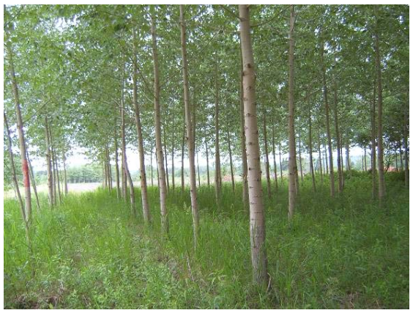
2. Principales caractéristiques du projet de Règlement
Activité d’aménagement forestier admissibles :
Boisement
« Activité consistant à créer un couvert forestier par des moyens artificiels sur un lot ou une partie de lot à vocation non forestière »
Principales conditions associées à cette activité :
Réalisé sur un lot ou partie de lot à vocation non forestière qui n’est ni aménagé ni utilisé depuis une période continue d’au moins 10 ans précédant immédiatement le début du projet :
ex.: chemin, friche, sablière.
Le boisement réalisé dans un contexte agroforestier en zone agricole est admissible :
ex.: systèmes agroforestiers intercalaires, haies agroforestières, systèmes sylvopastoraux.
http://www.rlq.uqam.ca/cartable/bulletin/pdf/Bulletinvol5no3.pdf

Slide 7
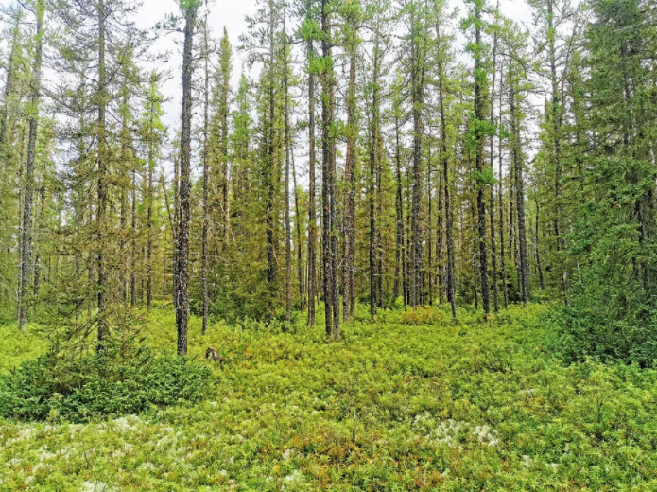
2. Principales caractéristiques du projet de Règlement
Activité d’aménagement forestier admissibles :
Reboisement
« Activité visant la reconstitution d’un couvert forestier par des moyens artificiels sur un lot ou une partie de lot à vocation forestière. »
Principales conditions associées à cette activité :
Reboisement de type regarni dont le but est d’assurer le plein boisement d’un peuplement déjà en place :
Mauvaise densité;
Mauvaise distribution;
Absence de régénération sous couvert.
Archive Guillaume Roy

Slide 8
2. Principales caractéristiques du projet de Règlement
Activité d’aménagement forestier admissibles :
Un projet peut combiner les deux activités.
L’activité ne doit pas être inscrite dans un plan d’aménagement et ne pas avoir fait l’objet d’une prescription sylvicole au moment de la date de début du projet.
Si projet en zone agricole:
Participation du ministère de l’Agriculture, des Pêcheries et de l’Alimentation (MAPAQ) :
Analyse du potentiel de mise en valeur agricole de la superficie aménagée :
Avis positif nécessaire à l’admissibilité d’un projet.
http://www.rlq.uqam.ca/cartable/bulletin/pdf/Bulletinvol5no3.pdf
Archive Guillaume Roy

Slide 9
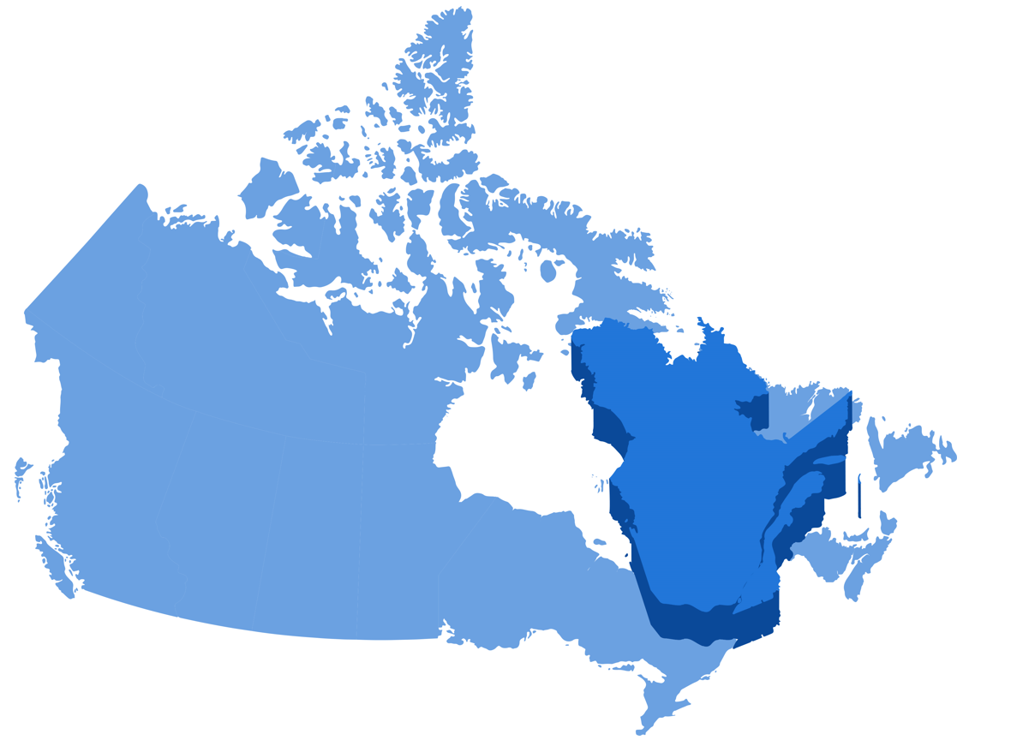
2. Principales caractéristiques du projet de Règlement
Portée du Règlement :
Province de Québec.

Slide 10
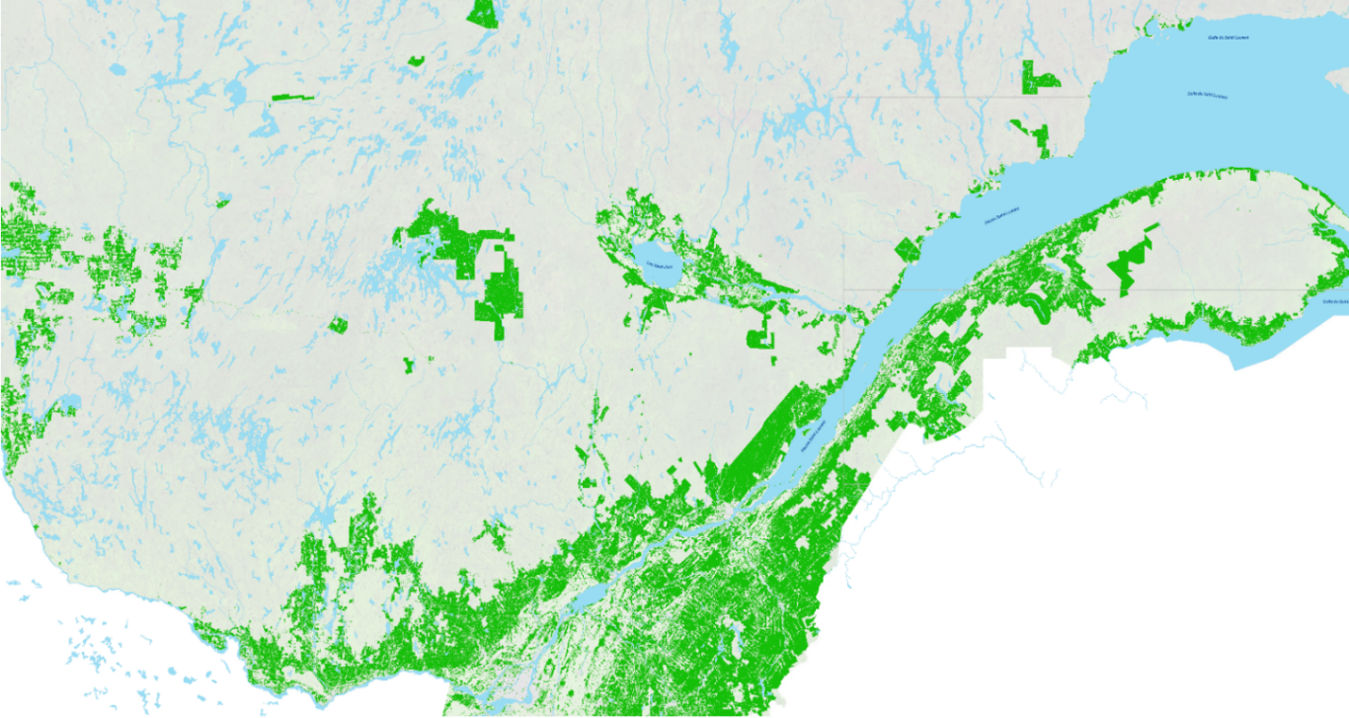
2. Principales caractéristiques du projet de Règlement
Portée du Règlement :
Province de Québec.
Terres du domaine privé:
Territoire forestier privé
Localisation du territoire forestier privé québécois

Slide 11
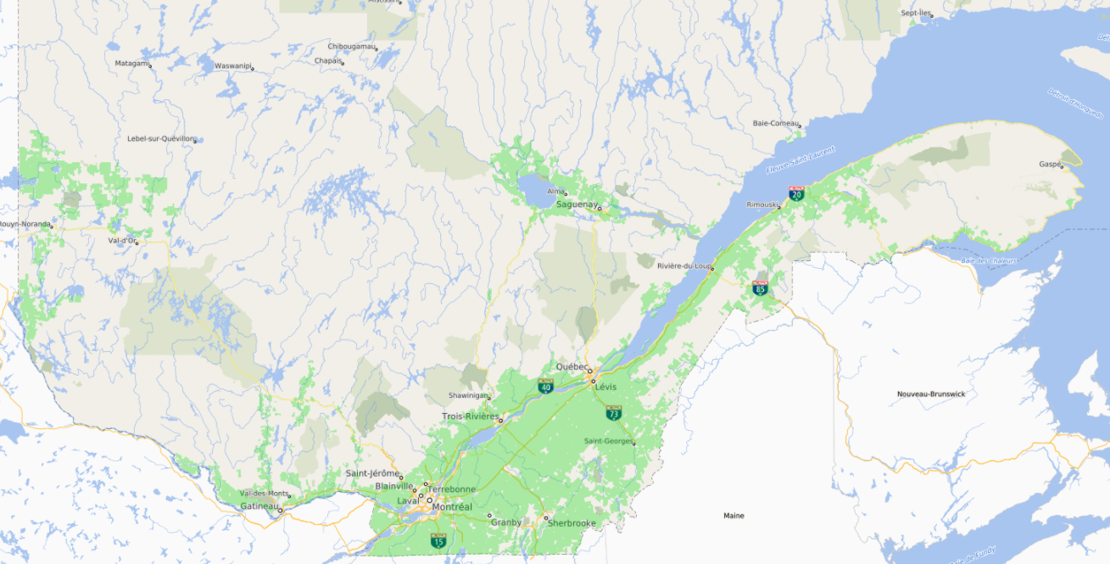
2. Principales caractéristiques du projet de Règlement
Portée du Règlement :
Province de Québec.
Terres du domaine privé :
Territoire forestier privé;
Territoire agricole;
Localisation du territoire agricole québécois

Slide 12
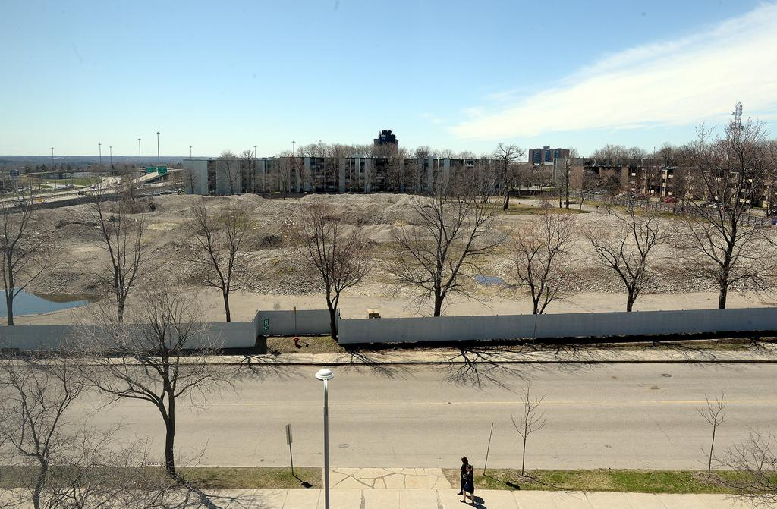
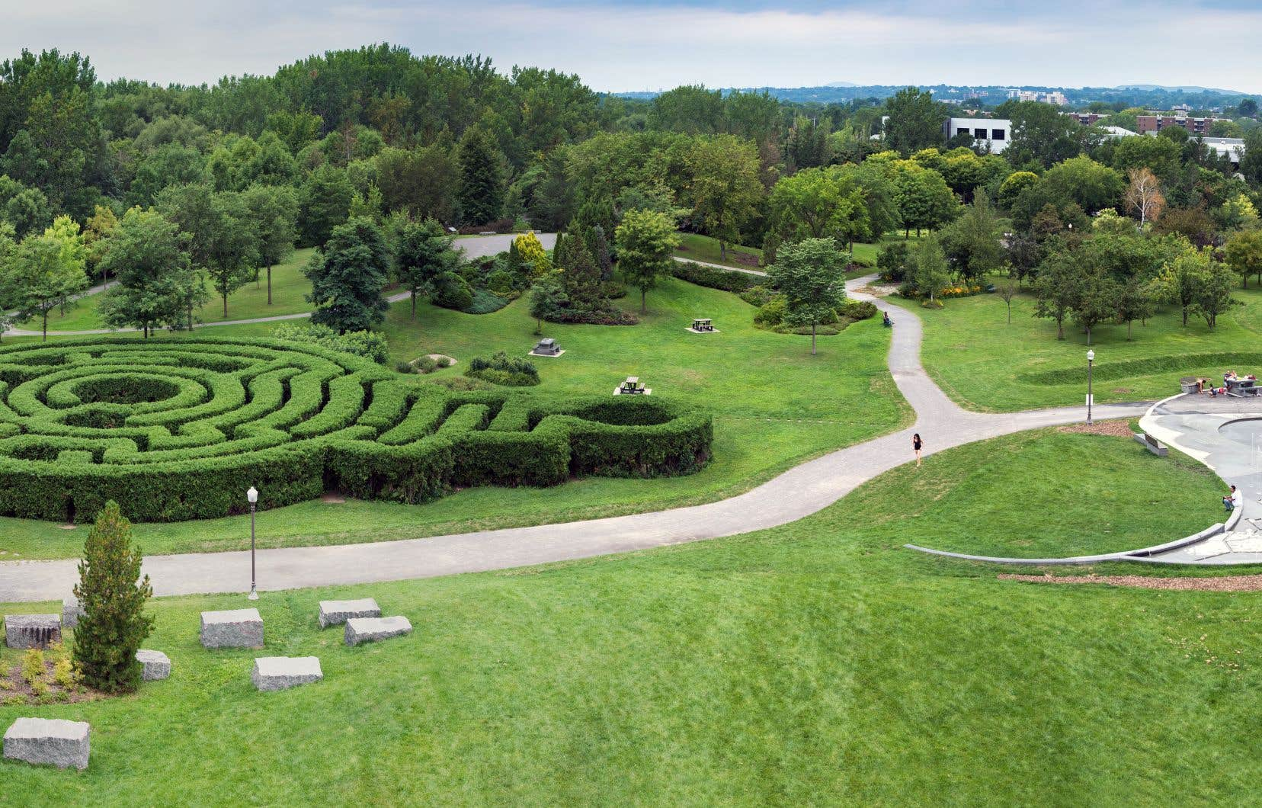
2. Principales caractéristiques du projet de Règlement
Portée du Règlement :
Province de Québec.
Terres du domaine privé :
Territoire forestier privé;
Territoire agricole;
Territoire municipal.

Slide 13
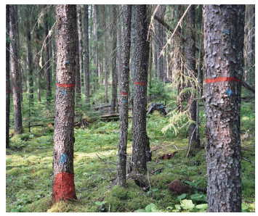
2. Principales caractéristiques du projet de Règlement
Approche de quantification et de délivrance de crédits compensatoires:
Assure le potentiel compensatoire d’un crédits dès sa délivrance à un promoteur.
Nombre de crédits compensatoires délivrés :
Quantité réelle de flux de GES d’un projet (ex.: croissance forestière);
Effet réel des flux de GES sur le climat (bénéfice climatique/effet radiatif).
Élimine le mode de gestion traditionnelle du critère de la permanence :
Aucune contribution à un fonds de réserve en cas de réversibilité;
Aucun engagement à long terme (promoteur et gouvernement);
Aucun suivi du projet à long terme (promoteur et gouvernement);
Aucune restriction à l’usage du territoire et des ressources.
Récompense le carbone maintenu dans les produits du bois.
https://mffp.gouv.qc.ca/documents/forets/recherche/Avis111.pdf

Slide 14
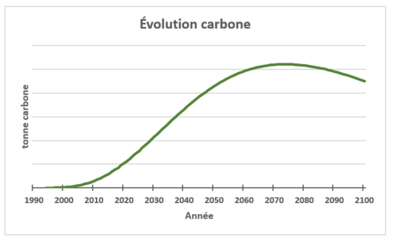
2. Principales caractéristiques du projet de Règlement
Projet hâtif :
« Un projet ayant débuté après le 31 décembre 1989 mais avant le 14 décembre 2022.»
Exigences réglementaires:
Carbone admissible au bilan d’une projet : 1990 et plus.
Pourquoi 1990 :
Année de référence de la Convention-cadre des Nations unies sur les changements climatiques
Bénéfices climatiques admissibles au bilan du projet : 2007 et plus.
Pourquoi 2007 :
Une des exigences implicite à la définition de l’additionalité des gains d’un projet (Définition critère « Additionnalité » (Western Climate Initiative (WCI)).
Applicable uniquement aux projets de boisement;
L’ensemble des exigences relatives à un projet de boisement doivent être respectées.
Bilan accroissement carbone
Ex.: Date de début (1994)

Slide 15
2. Principales caractéristiques du projet de Règlement
Projet hâtif :
« Un projet ayant débuté après le 31 décembre 1989* mais avant le 14 décembre 2022.»
But :
Augmenter la période où le carbone est maintenu hors de l’atmosphère (par rapport à la planification initiale prévu au plan d’aménagement forestier (augmentation des bénéfices climatiques et de la valeur marchande des bois));
Favoriser la mise en place de nouveaux projets de boisement (levier financier);
Favoriser l’adhésion des parties prenantes tout en assurant l’intégrité environnementale des gains d’un projet;
Reconnaissance d’actions passées en lien avec la lutte contre les changements climatiques.
Bilan accroissement carbone
Ex.: Date de début (1994)

Slide 16
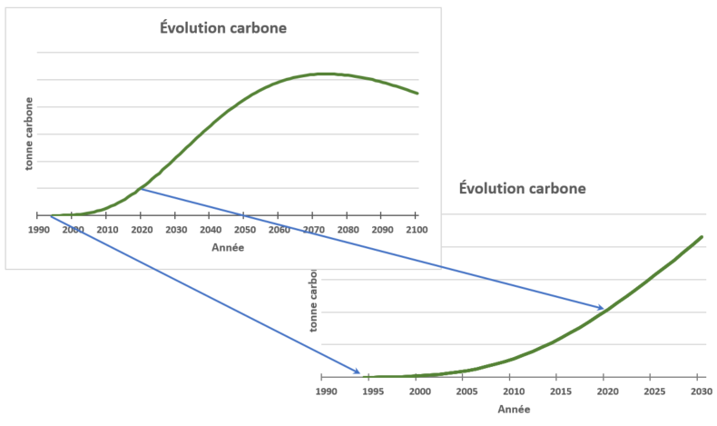
2. Principales caractéristiques du projet de Règlement
Projet hâtif :
Contribution d’un projet hâtif au bilan d’un projet :
« Détermination du nombre de crédits compensatoires à délivrer en fonction de la quantité de carbone retiré et de son effet sur le climat (bénéfice climatique) »
Volet carbone :
Exemple: Dépôt d’un projet hâtif en 2023 avec date de début de projet en 1994 :
En 2023, tous les stocks annuels nets de carbone mesurés lors de la caractérisation initiale (1994 et 2023) sont pris en compte lors de la détermination du bilan du projet.
Bilan accroissement carbone
Ex.: Date de début (1994)
Ex.: Dépôt 2023

Slide 17
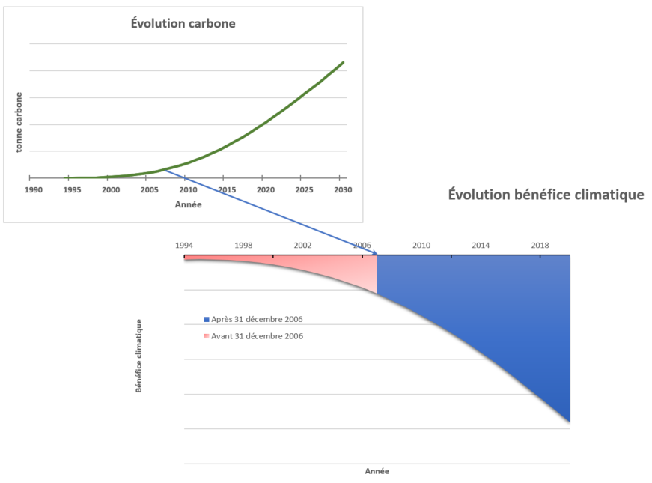
2. Principales caractéristiques du projet de Règlement
Projet hâtif :
Contribution d’un projet hâtif au bilan d’un projet (suite):
Volet bénéfice climatique :
Exemple: Dépôt d’un projet hâtif en 2023 avec date de début de projet en 1994 :
Seulement le bénéfice climatique associé aux stocks mesurés de carbone (1994-2023), quantifié après 2007 est pris en compte pour générer des crédits compensatoires.
Bilan accroissement carbone
Bilan bénéfice climatique
Ex.: Date de début (1994)
2007
Ex.: Dépôt 2023

Slide 18
2. Principales caractéristiques du projet de Règlement
Agrégation de projets :
« Regroupement de plusieurs projets admissibles qui sont sous la responsabilité d’un même promoteur. »

Slide 19
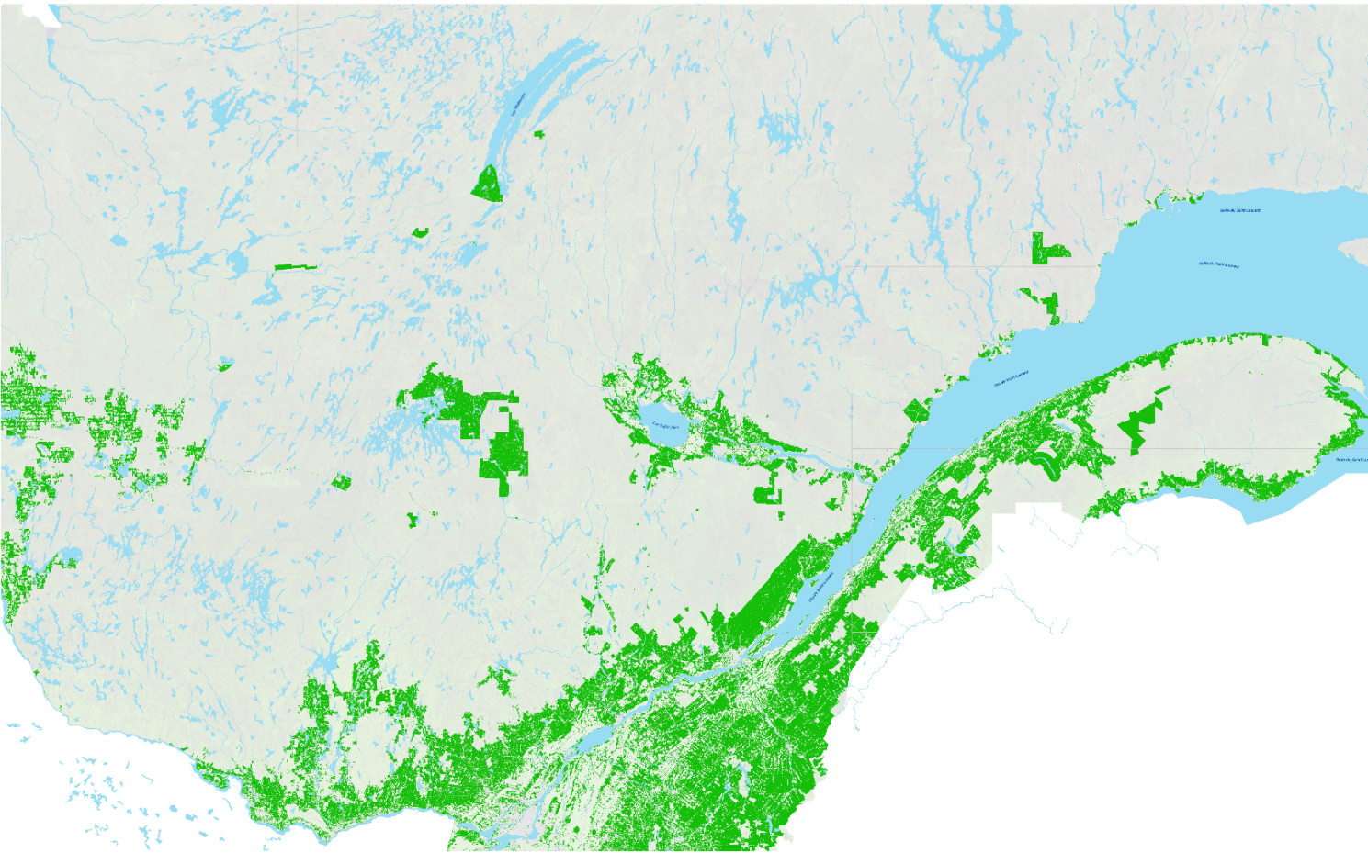
2. Principales caractéristiques du projet de Règlement
Agrégation de projets :
« Regroupement de plusieurs projets admissibles qui sont sous la responsabilité d’un même promoteur. »
Illustration du concept :
Ag1
Ag2
Ag3
Ag4

Slide 20
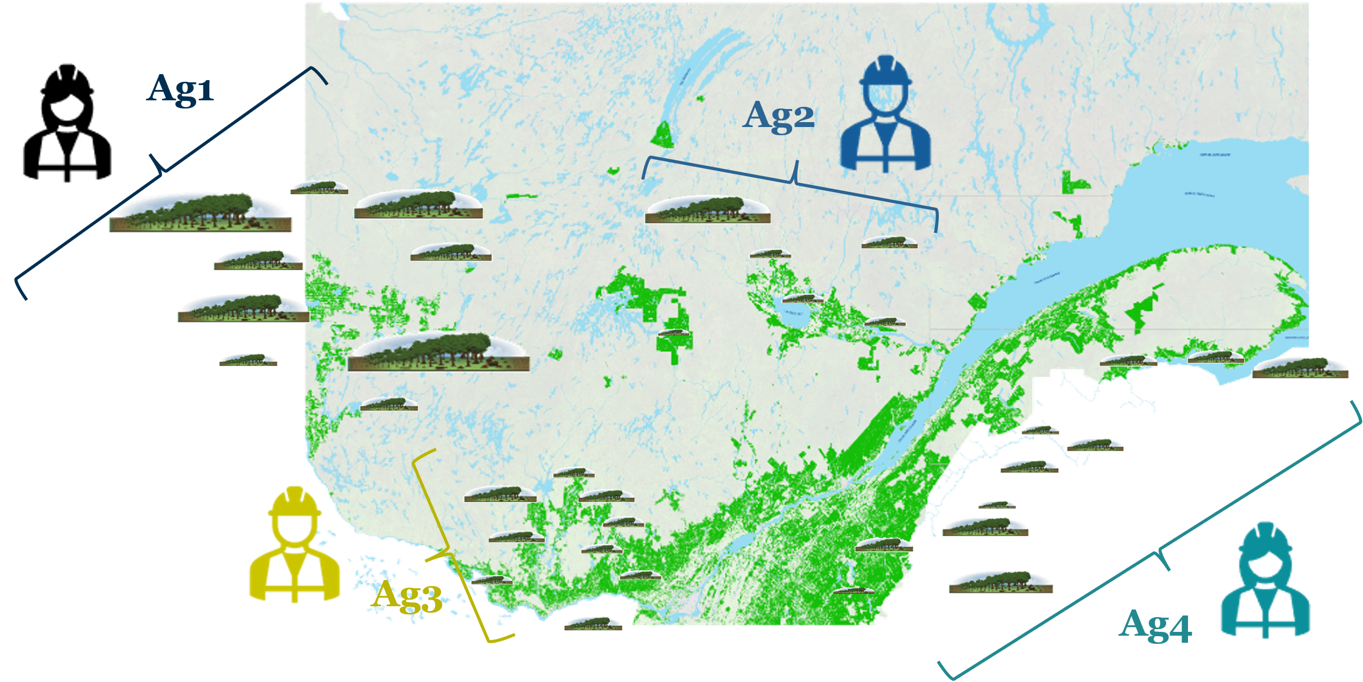
2. Principales caractéristiques du projet de Règlement
Agrégation de projets :
« Regroupement de plusieurs projets admissibles qui sont sous la responsabilité d’un même promoteur. »
Exigences:
Conformité à l’échelle d’un projet.
Exceptions dans le cas de :
Planification des inventaires (à l’échelle de l’agrégation pour le promoteur et le vérificateur);
Planification vérification (visite terrain et vérification des mesures ne sont pas obligatoires pour chaque projet);
Demande de délivrance et vérification (ne s’applique qu’aux projets de l’agrégation qui font l’objet d’une demande délivrance de crédits compensatoires).
Note:
Aucune limite quant au nombre de projets;
Aucune limite quant à la superficie totale d’une agrégation;
Possibilité d’ajouter et de retirer des projets.

Slide 21
2. Principales caractéristiques du projet de Règlement
Limites de projet:
Durée d’un projet :
Fonction de la contribution de chaque flux de GES au bilan d’un projet (comptabilisation maximale de 100 ans)
Réservoirs de carbone à considérer :
1. Biomasse aérienne vivante 2. Biomasse souterraine vivante
3. Biomasse morte 4. Sol
5. Produit du bois
Activités et processus affectant les réservoirs de carbone d’un projet (impact sur le bilan d’un projet) :
Travaux sylvicoles (CO₂), Combustion de carburants fossiles (CO₂, N₂O, CH₄), Croissance forestière (CO₂).
Autres :
Aides financières et autres avantages fiscaux permis.
Synergie entre les étapes de réalisation d’un projet de crédits compensatoires et celles d’un projet d’aménagement forestier traditionnel.

Slide 22
3. Réalisation d’un projet de boisement et de reboisement
Principales étapes de réalisation d’un projet:
4
4
3
3
4
3
2
3
3
3
1
Étape 1
Caractérisation initiale
Étape 2
Dépôt de projet
Étape 3
Mise en œuvre et suivi
Étape 4
Demande de délivrance de crédits compensatoires

Slide 23
3. Réalisation d’un projet de boisement et de reboisement
Fréquence :
Une fois, avant la réalisation des travaux de préparation de terrain et mise en terre des plants.
Objectifs :
Acquérir des données et des renseignements pour définir:
Contexte d’intégration, l’historique des usages et les caractéristiques biophysiques;
Stocks initiaux de carbone (point de départ des scénarios de référence et de projet);
Scénarios de référence et de projet (évolution du carbone sur une période de minimale de 100 ans).
Étape 1
Caractérisation initiale
1

Slide 24
3. Réalisation d’un projet de boisement et de reboisement
Fréquence :
Date de début +24 mois (projet hâtif: édiction + 60 mois)
Objectifs :
Définir et présenter un projet;
Confirmer l’admissibilité d’un projet à la délivrance de crédits compensatoires;
Confirmer la validité de la caractérisation initiale;
Confirmer la validité du scénario de référence;
Inscrire un projet au registre des projets de crédits compensatoires.
Étape 2
Dépôt de projet
2
Inscrire un projet au registre des projets de crédits compensatoires;

Slide 25
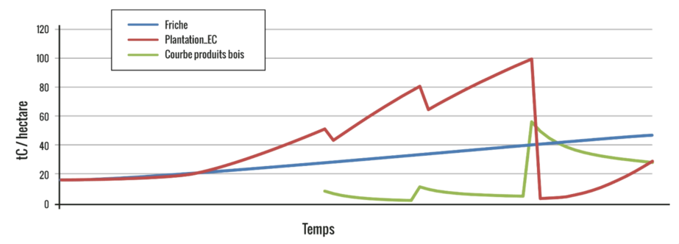
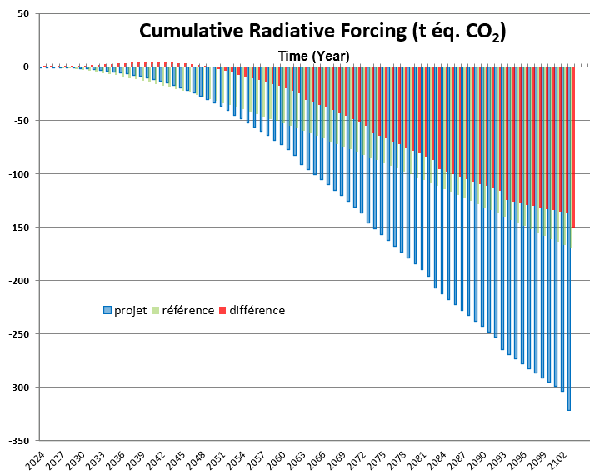
3. Réalisation d’un projet de boisement et de reboisement
Scénario de référence et scénario de projet :
Fréquence :
Année 0 et à chaque demande de délivrance de credits (mise à jour).
Données inventaire et autres
(Caractérisation initiale, Stratégie sylvicole)
Scénario de référence
Scénario de projet
Courbes de croissance
(Artémis, Natura, Croireplant, autres)
https://master.salamandre.net/media/21603/une-friche-cest-aussi-une-grande-1800x716.jpg
Évolution de l’accroissement du carbone (Projet QC123)
Évolution des stocks de carbone du projet
(CBM-CFS3)
Évolution des bénéfices climatiques
(Calculateur développé par le MELCCFP)
Détermination du nombre de crédits à délivrer

Slide 26
3. Réalisation d’un projet de boisement et de reboisement
Documents à produire :
Avis de projet;
Plan de projet*;
Rapport de vérification du plan de projet (Vérificateur externe indépendant)*,**.
* Documents accessibles au public via le registre des projets de credits compensatoires.
** Objectif de la vérification : Confirmer la réalisation du projet, les gains et la conformité réglementaire du projet.
Étape 2
Dépôt de projet
2

Slide 27
3. Réalisation d’un projet de boisement et de reboisement
Fréquence:
Début à la fin du projet.
Objectifs :
Documenter l’évolution du projet et appuyer les documents produits.
Documents à produire :
Registre des événements :
Perturbations naturelles (feux, épidémies, chablis);
Perturbations anthropiques (travaux sylvicoles : inventaire avant et après traitement, prescription sylvicole.
Registre des modifications aux scénarios de référence et de projet :
Intrants CBMCFS-3;
Courbes de croissance.
Étape 3
Mise en œuvre et suivi
2
2
2
2
2
2

Slide 28
3. Réalisation d’un projet de boisement et de reboisement
Fréquence:
Au choix du promoteur.
Objectifs :
Présenter le bilan du projet par période de déclaration;
Demander la délivrance de crédits compensatoires.
Documents à produire :
Demande de délivrance de crédits compensatoires;
Rapport de projet (inventaires, mise à jour des scénarios de référence et de projet et du bilan du projet, présentation des résultats)*;
Rapport de vérification (Vérificateur externe)*,**.
* Documents accessibles au public via le registre des projets de credits compensatoires.
** Objectif de la vérification : Confirmer la réalisation du projet, les gains et la conformité réglementaire du projet.
Étape 4
Demande de délivrance de crédits compensatoires
4
4
4

Slide 29
3. Réalisation d’un projet de boisement et de reboisement
Analyse du ministre (interne) :
Examen des documents soumis (plan de projet, rapport de vérification, registre des événement et autres);
Déterminer la conformité du projet;
Visite du lot ou partie de lot du projet;
Vérification des mesures du promoteurs;
Détermination du nombre de crédits à délivrer;
Recommandation au ministre.
Étape 4
Demande de délivrance de crédits compensatoires
4
4
4

Slide 30
4. Conclusion
C’est à votre tour!
Les règles du jeu sont maintenant connues.
Les projets de boisement et le reboisement en territoire privé québécoise sont maintenant admissibles à la délivrance de crédits compensatoires en vertu des règles du marché réglementé Québec/Californie.
Le Règlement offre au promoteur une approche flexible et rigoureuse pour générer des crédits dont le potentiel compensatoire est garanti dès leur délivrance de ces derniers
Support au promoteur :
Formulaires et gabarits (disponibles sur notre page Web).
Calculateur du bilan de l’effet radiatif et du nombre de crédits compensatoires à délivrer relatif à la réalisation d’un projet de boisement et de reboisement (disponible sur notre page Web).
Guide d’application réglementaire (à venir).
Pour informations ou questions:
https://www.environnement.gouv.qc.ca/changements/carbone/credits-compensatoires/sequestration-carbone-boisement-reboisement-terres-prive.htm
claude.fortin2@environnement.gouv.qc.ca

